Slide 1


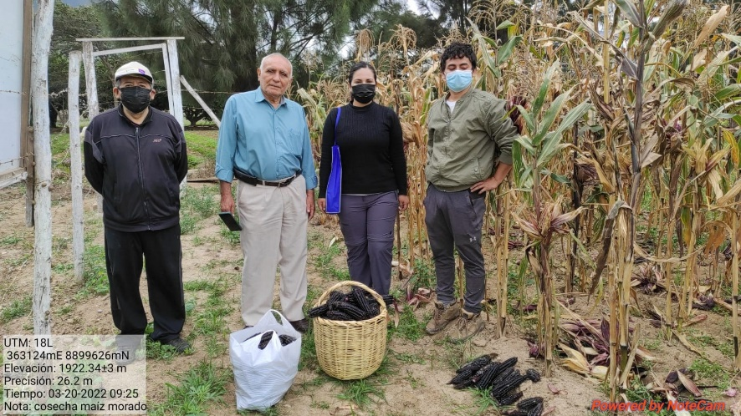
“Año del Fortalecimiento de la Soberanía Nacional”
UNIVERSIDAD NACIONAL HERMILIO VALDIZÁN
Informe final de investigación docente y semilleros
INVESTIGACIÓN
MÉTODO DEL LISÍMETRO ARTESANAL Y EL COEFICIENTE DE CULTIVO (Kc) DEL MAÍZ MORADO EN CAYHUAYNA – HUÁNUCO - 2021
RESPONSABLES
Dr. JACOBO SALINAS, Santos Severino
Dr. DÍAZ SALAS, Abelardo Manrique
Msc. FIGUEROA RAMIREZ, Jose
HUÁNUCO - PERÚ
2023

Slide 2
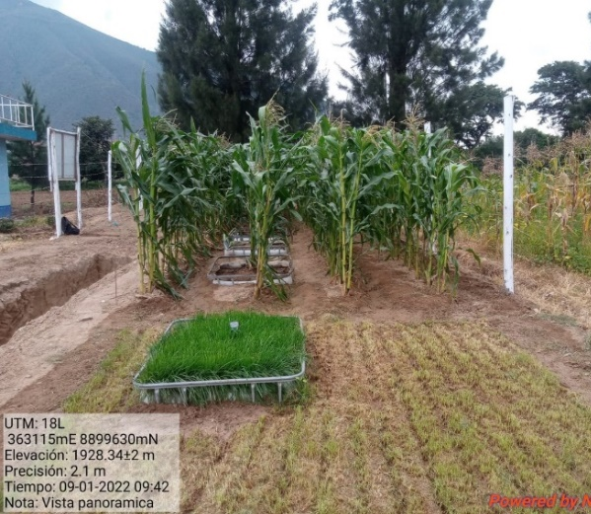
i. introducción
El uso de lisímetros volumétricos artesanales de bajo costo permitió estimar el coeficiente de cultivo (Kc) del maíz morado en las condiciones edafoclimáticas de Cayhuayna, así ya no depender de los valores de Kc propuesto por la FAO que se desarrollaron para las condiciones climáticas de los Estados Unidos, Asia y Europa. El coeficiente de cultivo (Kc), permitió estimar la cantidad de agua para riego controlando el nivel de humedad de la zona radicular durante toda la etapa del desarrollo vegetativo; así evitando los períodos sensibles de desarrollo de cultivo, como la floración y el llenado de granos temprano.

Slide 3
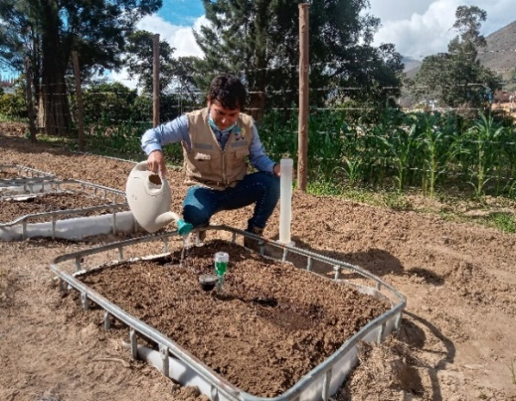
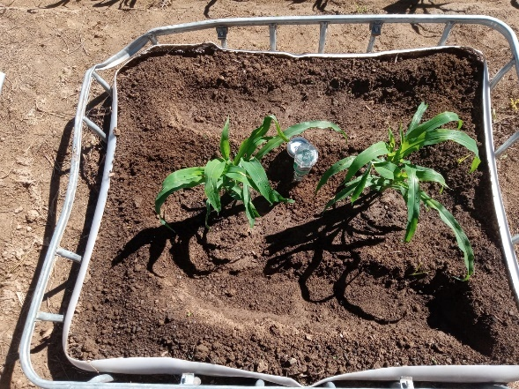
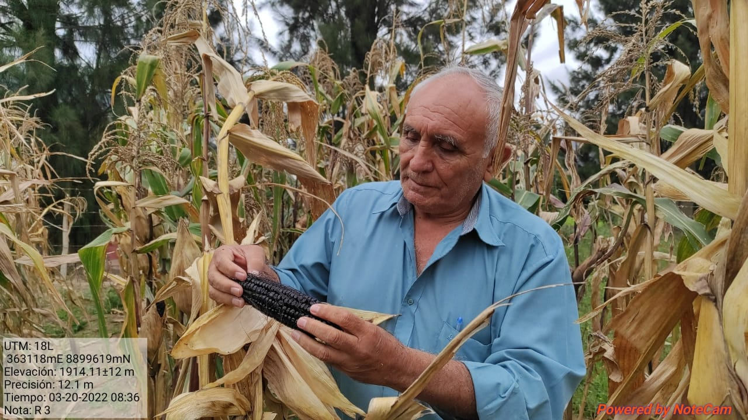
Capítulo I
PROBLEMA DE INVESTIGACIÓN
Planteamiento del problema
Usar lisímetros volumétricos artesanales de bajo costo permitió estimar el Kc del cultivo de maíz morado; para las condiciones edafoclimáticas de Cayhuayna, así ya no depender de los valores de Kc propuesto por la FAO. El coeficiente de cultivo (Kc), permite estimar la cantidad de agua para riego controlando el nivel de humedad de la zona radicular durante toda las etapas de crecimiento así evitando los períodos sensibles.

Slide 4
1.1.2. Formulación del problema del problema
- Problema general
¿Serán los lisímetros volumétricos artesanales un método adecuado para estimar el coeficiente de cultivo (kc) del maíz morado en comparación a valores propuesto por la literatura?
- Problemas específicos
¿Será el lisímetro volumétrico artesanal un método adecuado para estimar la evapotranspiración del cultivo (ETc) del maíz morado (Zea Maíz L), en las diferentes etapas de crecimiento, en la localidad de Cayhuayna – Huánuco?
¿Serán el lisímetro volumétrico artesanal y las fórmulas empíricas métodos adecuados para estimar la evapotranspiración, en la localidad de Cayhuayna – Huánuco?
¿Serán los lisímetros volumétricos artesanales un método adecuado para estimar el coeficiente de cultivo (Kc) del maíz morado (Zea Maíz L.), en las diferentes etapas de crecimiento?

Slide 5
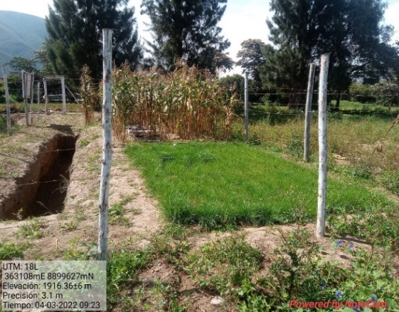
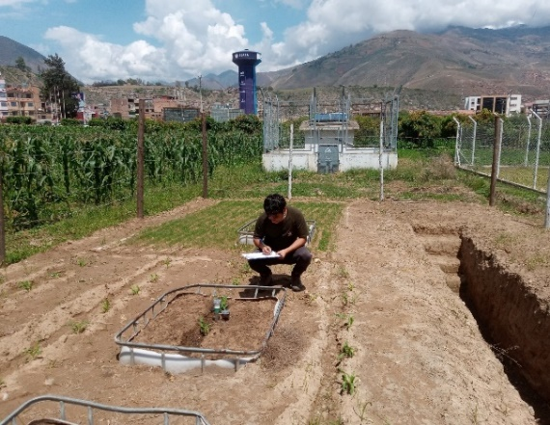
1.2. Objetivos
- Objetivo general
Determinar el coeficiente de cultivo (Kc), para las diferentes etapas de crecimiento del cultivo del maíz morado mediante el uso de lisímetros volumétricos artesanales, en la localidad de Cayhuayna – Huánuco.
- Estimar la evapotranspiración del cultivo (ETo) del maíz morado (Zea Maíz L.), en las diferentes etapas de crecimiento mediante lisímetros volumétricos artesanales, en la localidad de Cayhuayna – Huánuco.
- Determinar la evapotranspiración de referencia (ETo), mediante lisímetros volumétricos artesanales y formulas empíricas para la localidad de Cayhuayna – Huánuco.
- Obtener los valores del coeficiente de cultivo (Kc) del maíz morado (Zea Maíz L.), para las diferentes etapas de crecimiento mediante lisímetros volumétricos artesanales, en la localidad de Cayhuayna – Huánuco.
- Objetivos específicos

Slide 6
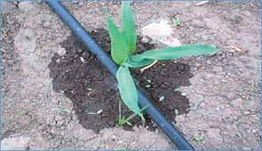
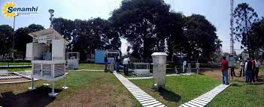
1.3. Justificación
¿Por qué?
El interés científico de la presente investigación, se basa en la importancia de conocer la evapotranspiración real (ETc) y de referencia (ETo) ambos factores ligados al clima para estimar el coeficiente de cultivo (Kc) del maíz morado para las condiciones Cayhuayna. Es por ello que a través de este estudio se pretende obtener el cálculo adecuado sobre el requerimiento hídrico; buscando aprovechar de manera eficiente el agua en vista que el maíz morado en su desarrollo vegetativo y reproductivo tiene diferentes fases fenológicas. Además de consolidar futuros estudios sobre esta problemática, así mismo los resultados y métodos obtenidos en el presente experimento podrá ser asimilado en el marco de la ciencia de los recursos hídricos, que servirá como guía para los investigadores, estudiantes y agricultores de la región.
¿Para qué?
¿Qué problemáticas resuelve?
¿Cómo se va a hacer?

Slide 7
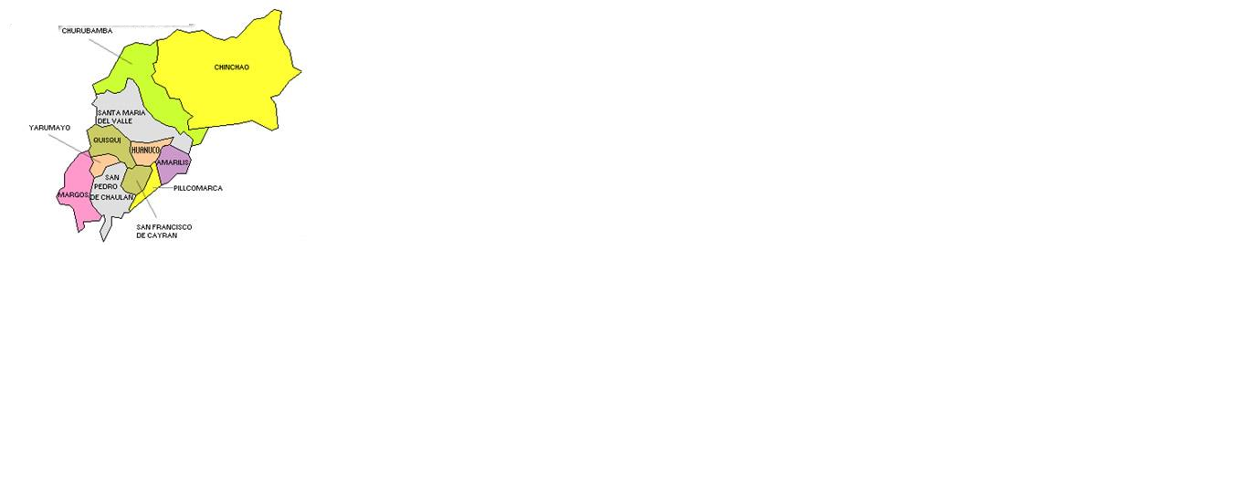
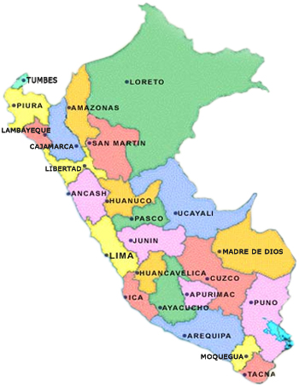
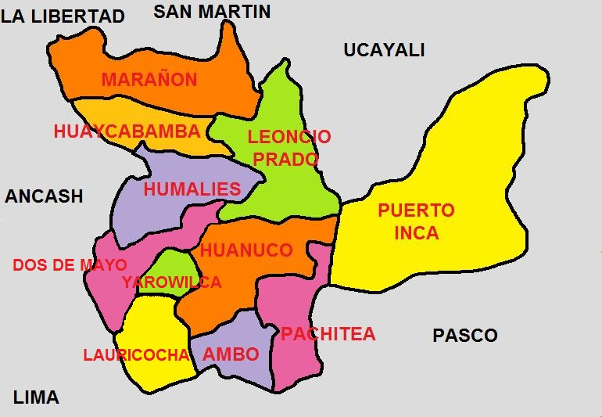
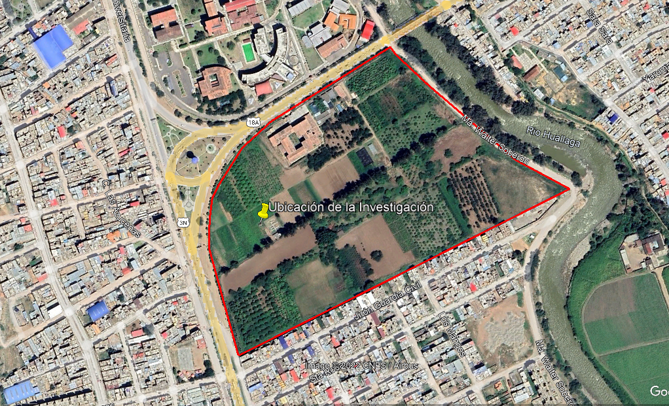
1.4 DELIMITACIÓN
Ubicación política
Departamento: Huánuco
Provincia: Huánuco
Distrito: Pillco Marca
Lugar: Cayhuayna
Ubicación política
IIFO
Posición Geográfica
Altitud : 1 919 msnm
Latitud Sur: 09° 57’ 05"
Longitud Oeste : 76° 14’ 53”

Slide 8
Condiciones agroecológicas
Según el mapa ecológico actualizado por (ONERN)
PROVINCIA DE HUMEDAD
ZONA DE VIDA
Semiárida
(me-PT)
TEMPERATURA
R. EVAPOTRANSPIRACIÓN
P. PLUVIAL
HUMEDAD RELATIVA
CLIMA
T° Med. 14 y 24 °C.
2 a 4 mm.
250 a 500 mm.
60 a 70 %
Templado cálido

Slide 9
Capitulo iI.
MARCO Teórico
2.1. Antecedentes de la Investigación
2.1.1. Antecedentes Internacionales
2.1.2. Antecedentes Regionales
2.1.3. Antecedentes Locales
2.2. Bases Teóricas
2.2.1. Evapotranspiración
2.2.2. Evaporación
2.2.3. Transpiración
2.2.4. Factores que afectan la evapotranspiración
2.2.5. Coeficiente de Cultivo (Kc)
2.2.6. Métodos para la determinación de la evapotranspiración
2.2.7. Métodos para estimar la evapotranspiración
2.2.8. Balance de Agua en el Suelo
2.2.9. Cultivo de maíz morado

Slide 10
2.4 HIPOTESIS
Hipótesis general
Usar los lisímetros volumétricos artesanales será un método adecuado para estimar el coeficiente de cultivo (Kc) del maíz morado en comparación a valores propuestos por la literatura.
Hipótesis específicas
Usar los lisímetros volumétricos artesanales será un método adecuado para estimar la evapotranspiración del cultivo de maíz morado (ETc), en la localidad de Cayhuayna – Huánuco.
2. Usar los lisímetros volumétricos artesanales y las fórmulas empíricas serán métodos adecuados para estimar la evapotranspiración de referencia (ETo), en la localidad de Cayhuayna – Huánuco.
3. Usar los lisímetros volumétricos artesanales será un método adecuado para estimar el coeficiente de cultivo del maíz morado (Kc), en las diferentes etapas de crecimiento.

Slide 11
2.5 VARIABLES
VARIABLES DIMENSIÓN INDICADORES
Independiente | Lisímetros volumétricos artesanales y formulas empíricas. | Evapotranspiración de referencia y de fórmulas empíricas (ETo). | Métodos directos - Lamina de riego y drenaje Métodos indirectos Turc Jensen – Haise Hargreaves Temperatura Hargreaves Radiación Blaney – Criddle Thorwitwe Hargreaves Radia|ción
 |  | Evapotranspiración del cultivo (ETc). | - Lamina de riego y drenaje.
Dependiente | Coeficiente de Cultivo del maíz morado (Kc). | Kc | ETc/ETo
Interviniente | Condiciones suelo y clima | Clima Suelo | Temperatura Mínima Temperatura Máxima. Precipitación. Velocidad de viento Humedad Relativa. Textura Estructura pH

Slide 12
Capítulo III
MATERIALES Y MÉTODOS
3.1 TIPO Y NIVEL DE INVESTIGACIÓN
Tipo de investigación
Nivel de investigación
Experimental-Tipo Transversal
Aplicada

Slide 13
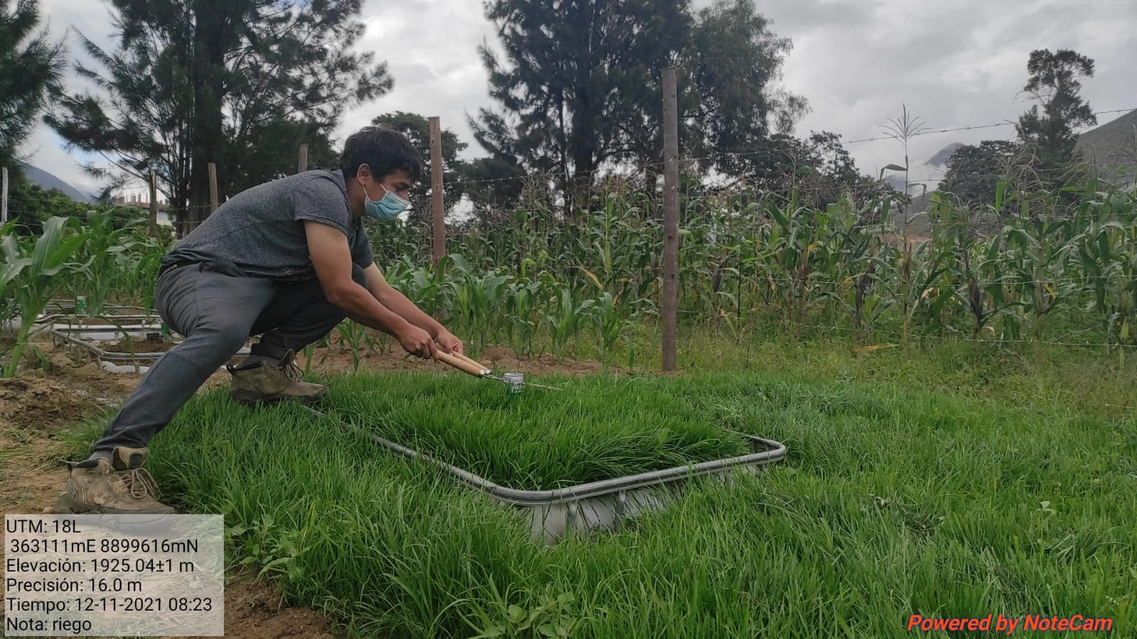
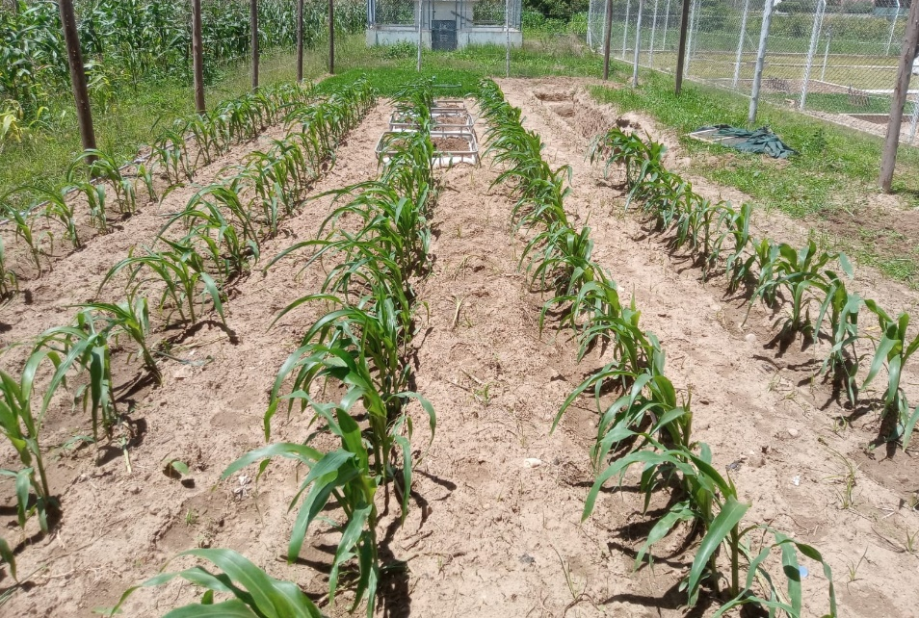
3.3 POBLACIÓN Y MUESTRA
Población
La población es homogénea conformada por 70 plantas de maíz morado.
La muestra es homogénea, constituida por 12 plantas, distribuidas en los 3 lisímetros.
Muestra
La muestra estuvo conformada por 1.20 m2 del pasto Ray Grass acondicionado en uno de los lisímetros..
El tipo de muestreo
Probabilístico en su forma de Muestreo Aleatorio Simple (MAS).

Slide 14
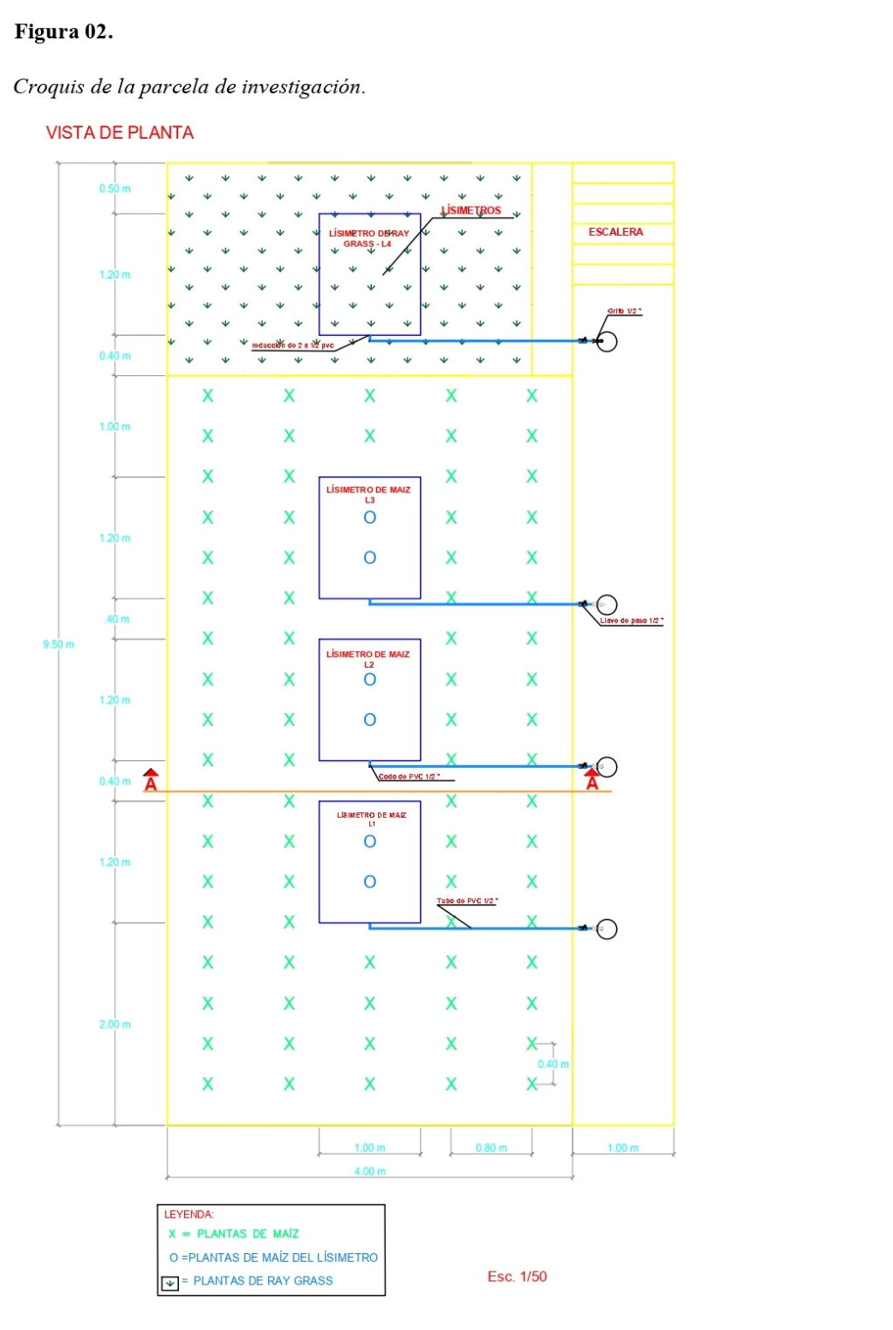
Características del campo de investigación
a) Campo de investigación
Longitud del campo de investigación : 9.50 m
Ancho del campo de investigación : 5.00 m
Área total del campo de investigación : 47.50 m2
b) Características de Lisímetro
Longitud del lisímetro 1.20 m
Ancho del lisímetro 1.00 m
Altura del lisímetro 0.90 m
Volumen del lisímetro 1.08 m3
c) Características de los surcos
Longitud de surcos 7.40 m
Distanciamiento entre surcos 0.80 m
Distanciamiento entre plantas 0.40 m
N° de plantas/Lisímetro 4.00
Nº de plantas/Golpe 2.00
Nº de golpes/Lisímetro 2.00

Slide 15
3.4. Técnicas e instrumentos de recolección de información
a) La Observación
Realizadas durante las 4 etapas de crecimiento propuestas por la FAO (Kc, Etc y ETo).
Probabilística es en forma de muestreo aleatorio simple (MAS), ya que todas las plantas de maíz morado y Ray grass de los lisímetros tuvieron la misma probabilidad de estar presentes en la muestra al momento de la evaluación.
b) Tipo de Muestreo
c) Datos a registrar
Evapotranspiración del Cultivo (ETc)
ETo, ETc (mm/día) = R (mm) + P (mm) − D (mm) # días
Coeficiente del Cultivo (Kc)
- Blaney–Criddle.
- Radiación.
- Hargreaves
▪ En base a la Radiación
▪ En base a la Temperatura.
- Turc
- Jensen y Haise
- Thornthwaite.
Evapotranspiración de Referencia (ETo)
KC = ETc (mm/día) ETo (mm/día)

Slide 16
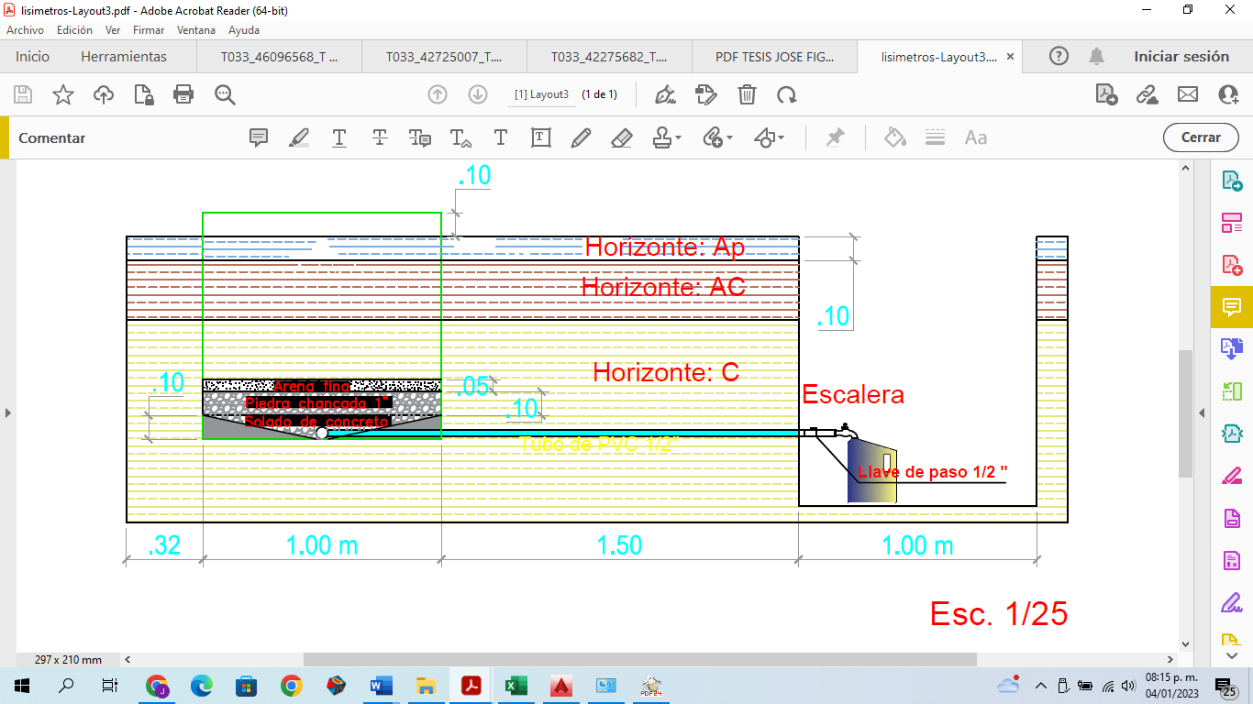
d) Equipo
Lisímetro de drenaje
Los accesorios de cada lisímetro empleado fueron:
-Tubería de Ø = 1/2¨ de PVC.
-llave de paso de Agua f = 1/2.
-Grifos de 1/2
-Tubo de PVC ½”
-Reducción de 2” a ½”
-Recipiente medidor del nivel de agua percolado.
-Niples de f = 1/2”, L = 2.5".
-Cemento portland
-Arena fina y piedra chancada.

Slide 17
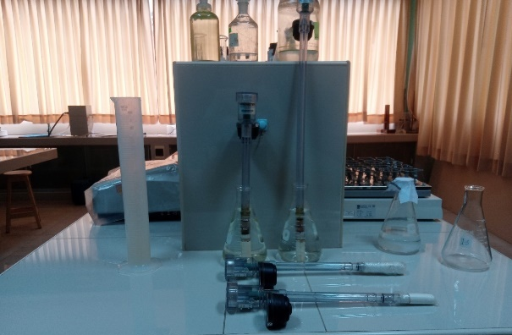
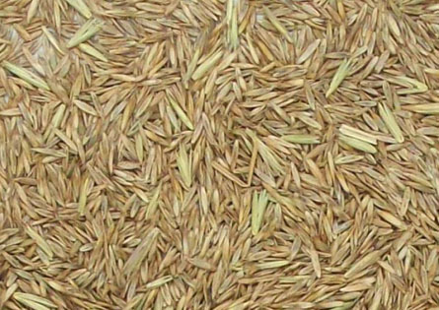
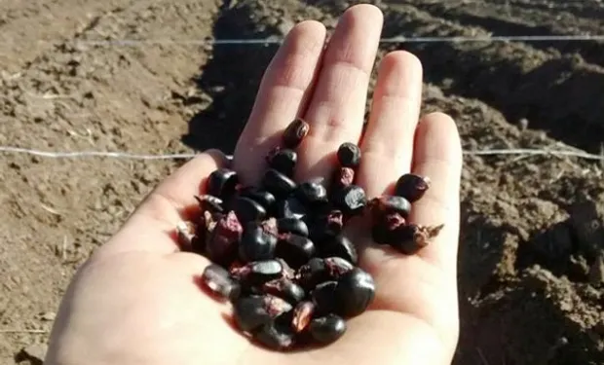
Tensiómetro de 15 y 30 cm
Materiales
Material vegetativo semillas de Maíz Morado
Se utilizó semilla comercial de Maíz morado Var. Negra Tomasa, proveniente del Huerto Olericola Frutícola de la Universidad Nacional Hermilio Valdizán
b. Material vegetativo semilla de Rye Grass
FARMAGRO (2018) reporta que el Ray Grass Nui es una gramínea perenne diploide precoz con gran aptitud de rebrote, muy utilizada en actividades de pastoreo, que se puede asociar a planta como tréboles. Además, puede aprovecharse su uso como heno y ensilaje.

Slide 18
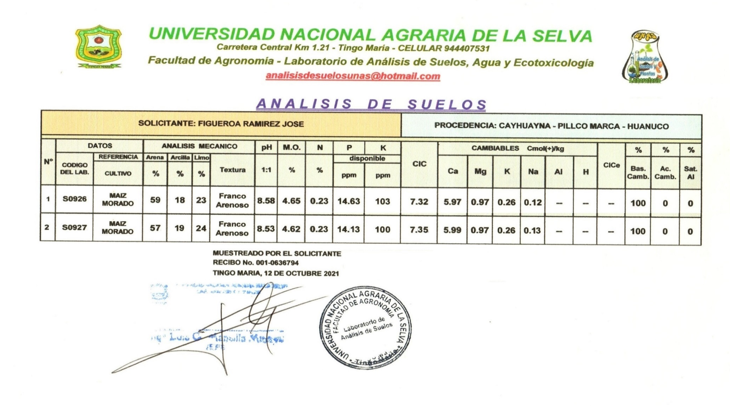
3.5. Plan de procesamiento y análisis estadístico de la información
a) Análisis de Suelo

Slide 19
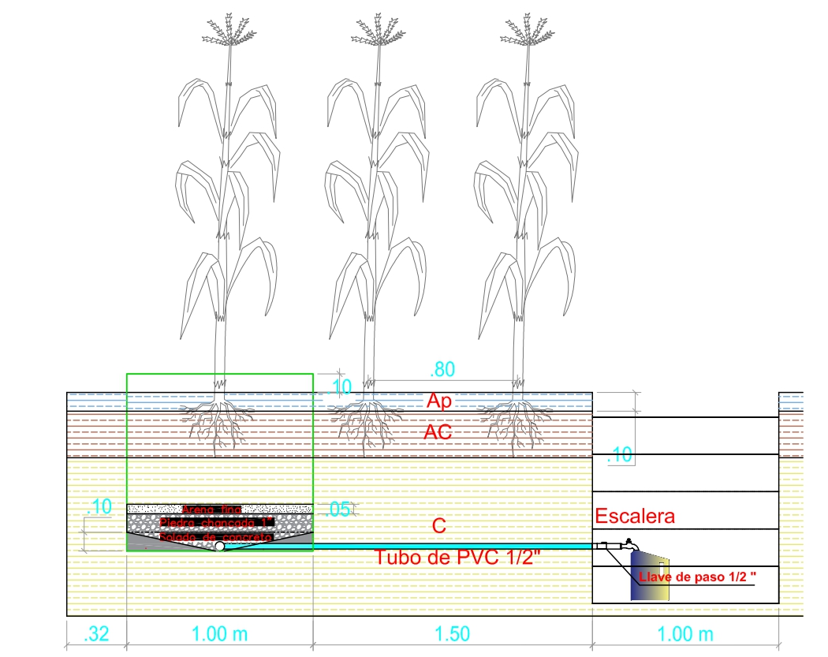
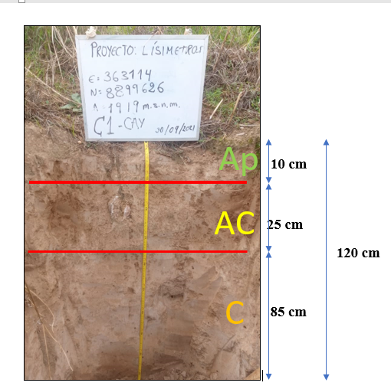
b. Construcción e Instalación del lisímetro

Slide 20
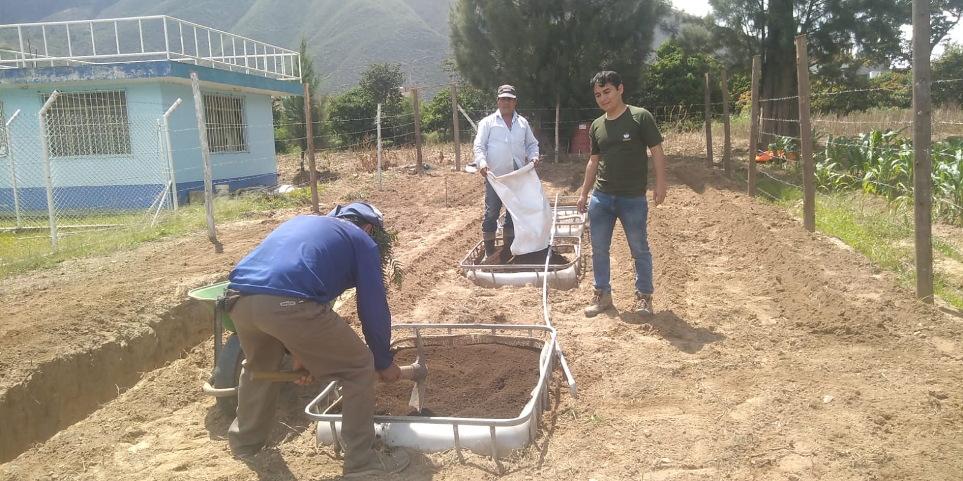
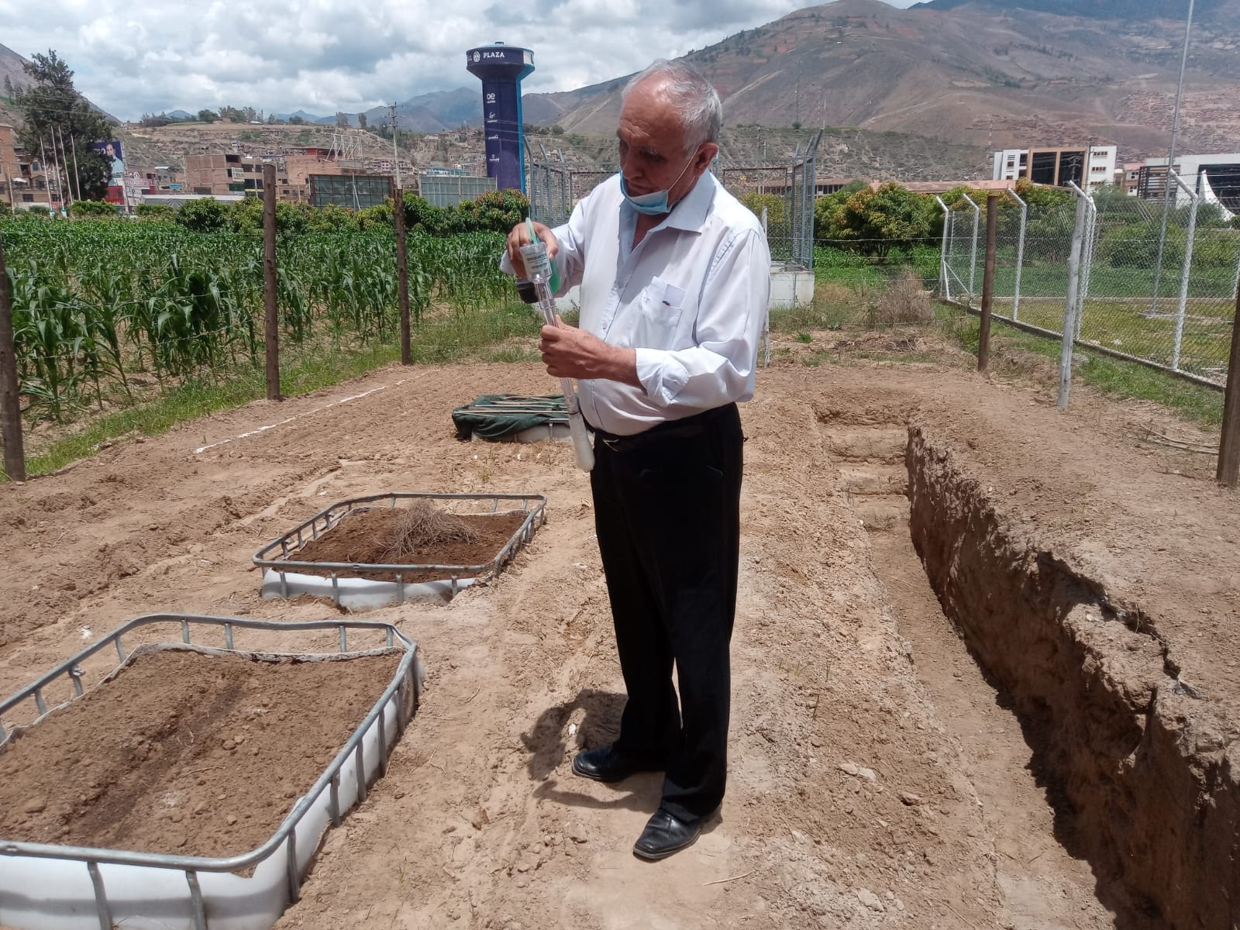
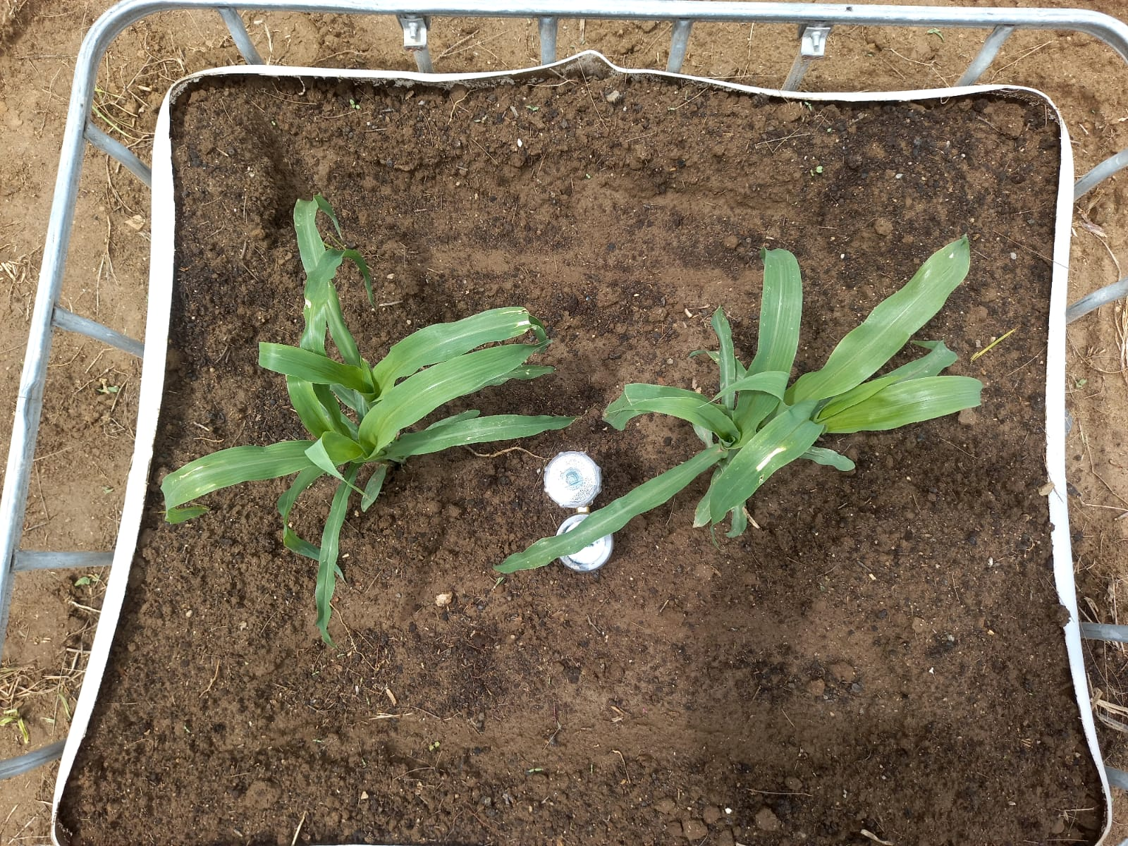
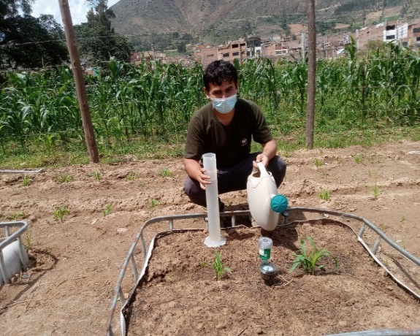
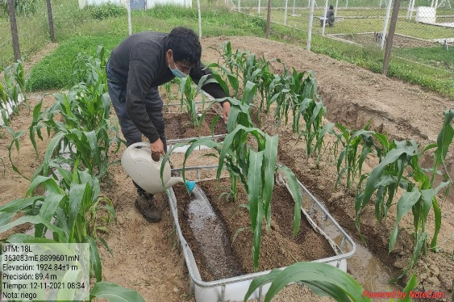
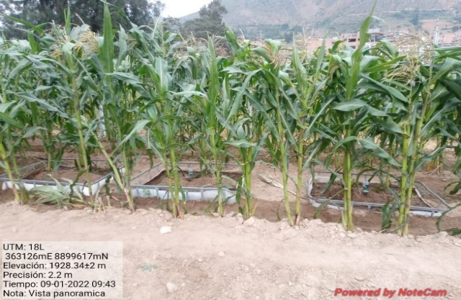
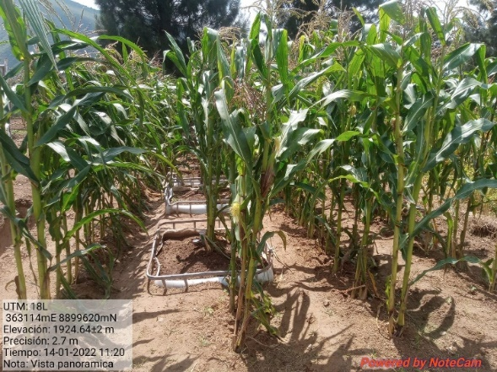

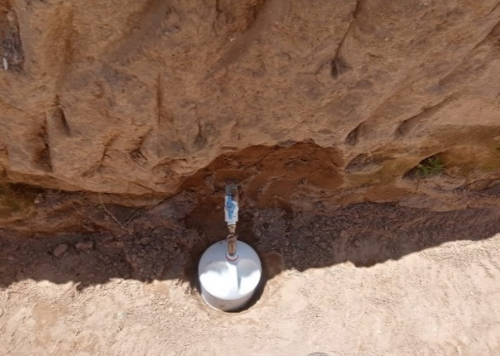
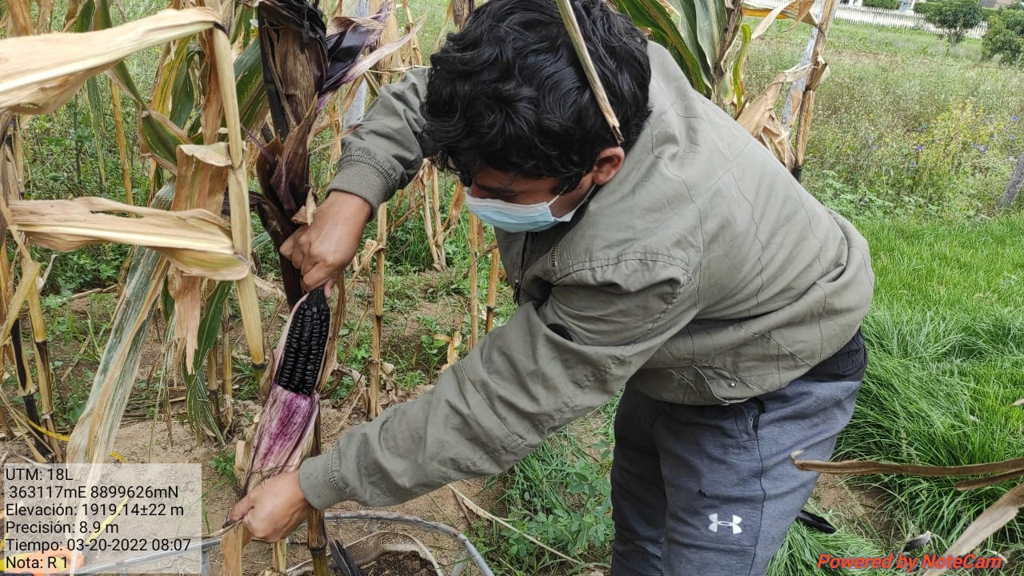

b. Instalación del Experimento-Maíz Morado

Slide 21
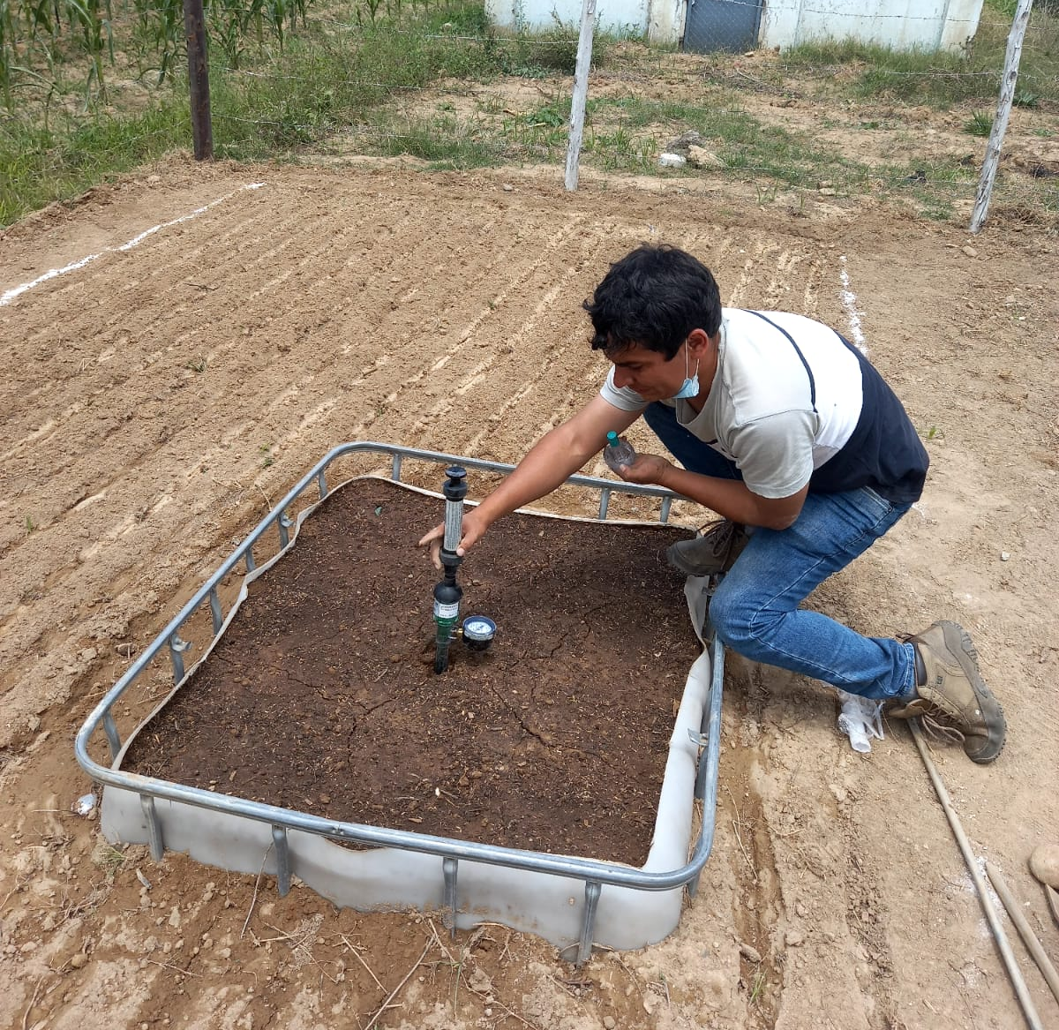
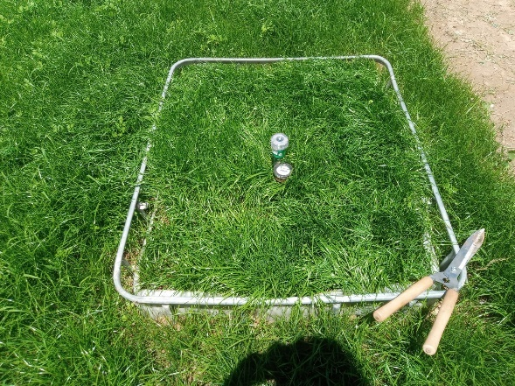
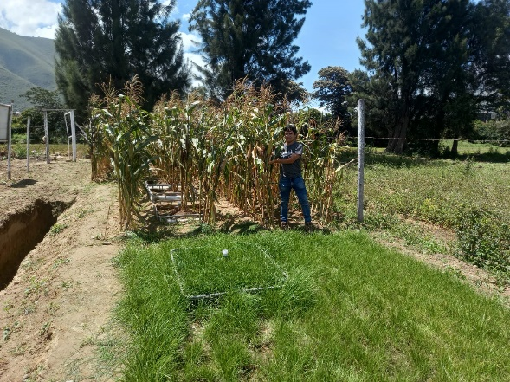
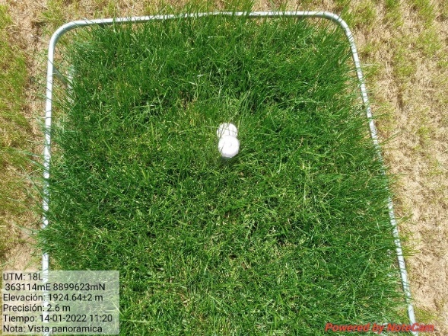
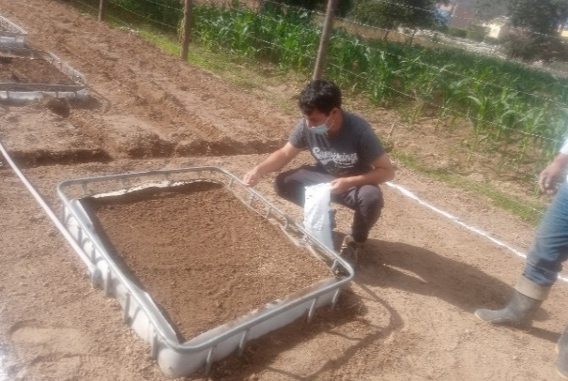
b. Instalación del Experimento-Ray Grass

Slide 22
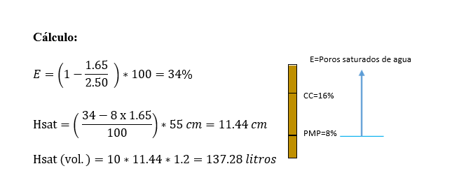
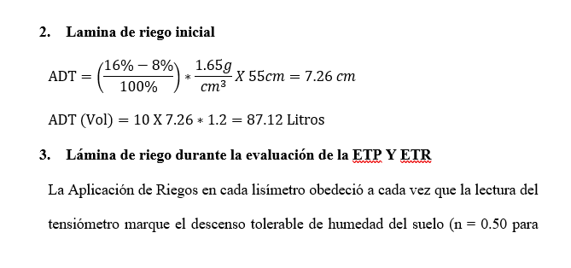
Cálculos de lámina de riego del suelo
Los cálculos humedad del suelo se llevaron a cabo para determinar la humedad gravimétrica así determinar el descenso tolerable de humedad del cultivo de maíz morado (n=50%) y el cultivo de referencia Ray Grass (n=40%).
Metodología
Se acondiciono los 02 lisímetros con su respectivo tensiómetro; esta se saturo de agua el primer riego inicial La lámina aplicada (La) Fue determinada mediante de riego inicial haciendo un total para la profundidad de 87.12 litros. Luego se procedió a obtener la muestra registrando la tensión que registraba el suelo y de inmediato se llevó al laboratorio este procedimiento se realizó durante 8 evaluaciones desde el 14/10/2021 al 16/10/2021.
Datos:
Capacidad de Campo (%CC) = 16% para un suelo franco arenoso.
Punto de Marchitez Permanente (%PMP) = 8% para un suelo franco arenoso
Densidad Aparente (Da) = 1.65 g/cm³
Profundidad radicular. 55 cm.
Densidad Real (Dr) = 2.50 g/cm³

Slide 23


Slide 24

    Lámina de riego durante la evaluación de la ETo Y ETc
La Aplicación de Riegos en cada lisímetro obedeció a cada vez que la lectura del tensiómetro marque el descenso tolerable de humedad del suelo (n = 0.50 para maíz morado) del valor entre la capacidad de campo y el punto de marchitez permanente del suelo. Para mantener el suelo a capacidad de campo, se controló con el tensiómetro instalado para tal fin que para este caso se regó cada vez que éste marcó una tensión de 27 centibares para el maíz morado y 25 centibares para el ray grass que fue de aproximadamente tres a 5 días, según indicaba el tensiómetro.

Slide 25
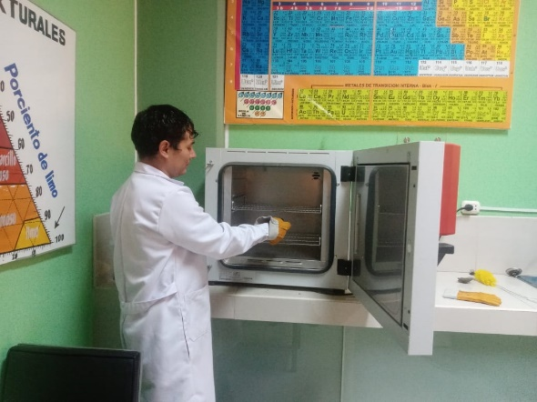
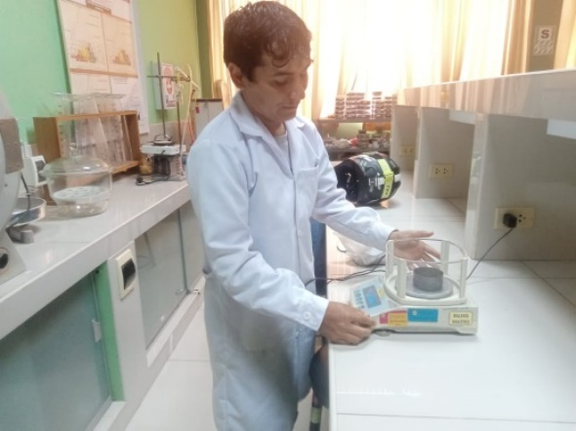
Tabla 14
Cálculo de Humedades gravimétricas edáfica a profundidades de 30 cm
Fecha/Hora | Tensión (cb) | Suelo Húmedo (gr) | Suelo Seco (gr) | Humedades del suelo (%)
12/10/2021 - 7:00 am | 0.00 | Saturación
12/10/2021 - 12:00 pm | 5 | 47.5 | 42.0 | 18.42
12/09/2021 - 6:00 pm | 9 | 38.9 | 35.3 | 16.21
13/10/2021 - 7:00 am | 30 | 23.3 | 22.0 | 11.17
13/10/2021 - 12:00 pm | 14 | 35.0 | 32.4 | 14.05
13/10/2021 - 6:00 pm | 20 | 25.1 | 23.8 | 13.41
13/10/2021 - 7:00 am | 25 | 35.2 | 32.9 | 11.91
14/10/2021 - 12:00 pm | 37 | 38.4 | 36.0 | 10.52

Slide 26
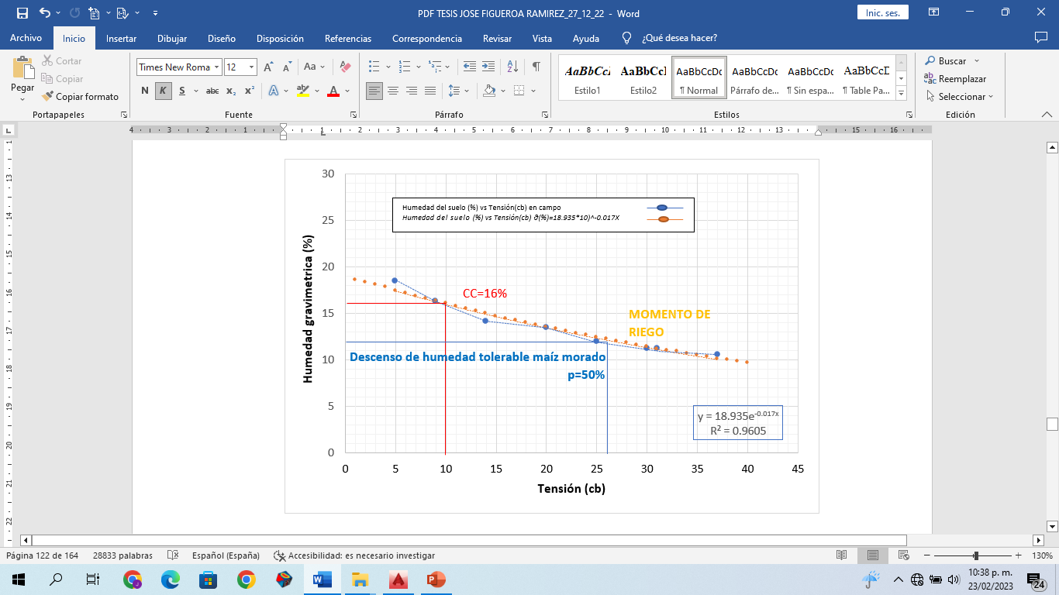
Figura 21
Curva de retención de la Humedad del suelo a profundidad de 30 cm de los lisímetros para el maíz morado.

Slide 27
Tabla 15
Cálculo de Humedades gravimétricas edáfica a profundidades de 30 cm
Tensión cb | Humedad Gravi. (%) | Tensión cb | Humedad Grav. (%) | Tensión cb | Humedad Gravi. (%)
1 | 18.62 | 11 | 15.71 | 21 | 13.25
2 | 18.3 | 12 | 15.44 | 22 | 13.03
3 | 17.99 | 13 | 15.18 | 23 | 12.81
4 | 17.69 | 14 | 14.92 | 24 | 12.59
5 | 17.39 | 15 | 14.67 | 25 | 12.38
6 | 17.1 | 16 | 14.43 | 26 | 12.17
7 | 16.81 | 17 | 14.18 | 27 | 11.97 p=50%
8 | 16.53 | 18 | 13.94 | 28 | 11.76
9 | 16.25 | 19 | 13.71 | 29 | 11.57
10 | 15.97 %CC | 20 | 13.48 | 30 | 11.37

Slide 28
Tabla 16
Humedades gravimétricas edáfica a profundidades de 15 cm
Fecha - Hora | Tensiones | Peso Suelo | Peso Suelo | Humedades
 | (cb) | Húmedo (gr) | Seco (gr) | del suelo (%)
12/10/2021 - 7:00 am | 0 | -----------------------Suelo-----------------
12/10/2021 - 12:00 pm | 5 | 47.0 | 39.89 | 16.82
12/09/2021 - 6:00 pm | 9 | 37.7 | 32.56 | 15.74
13/10/2021 - 7:00 am | 30 | 22.5 | 19.56 | 12.89
13/10/2021 - 12:00 pm | 14 | 33.8 | 29.66 | 13.86
13/10/2021 - 6:00 pm | 20 | 26.2 | 23.02 | 13.7
13/10/2021 - 7:00 am | 25 | 40.8 | 36.2 | 12.8
14/10/2021 - 12:00 pm | 37 | 38.1 | 34 | 11.98

Slide 29
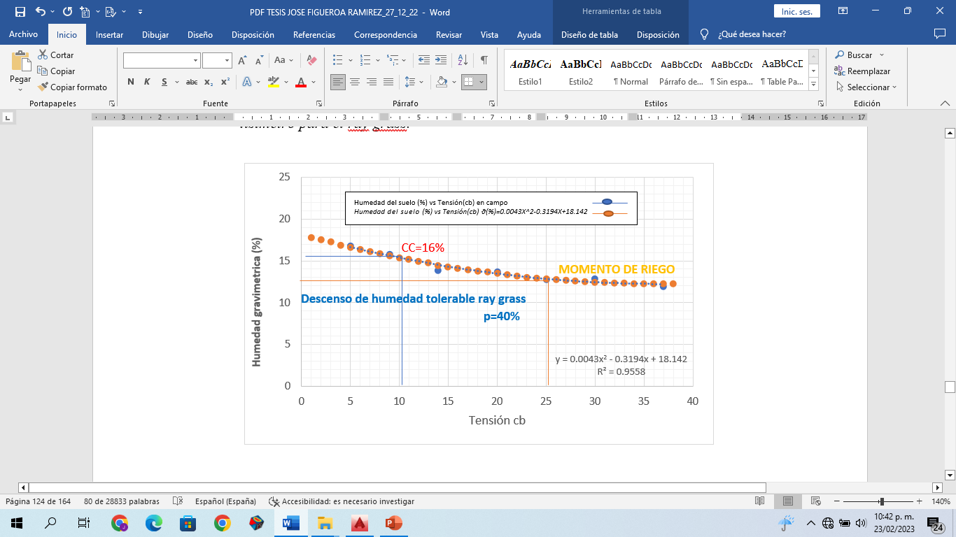
Figura 22
Fluctuación de la retención de Humedad edáfica a la profundidad de 15 cm del lisímetro para el ray grass.

Slide 30
Tabla 17
Cálculo de Humedades gravimétricas edáfica a profundidades de 15 cm
Tensión cb | Humedad de suelo | Tensión cb | Humedad de suelo | Tensión cb | Humedad de suelo
1 | 17.82 | 11 | 15.15 | 21 | 13.33
2 | 17.52 | 12 | 14.93 | 22 | 13.19
3 | 17.22 | 13 | 14.71 | 23 | 13.07
4 | 16.93 | 14 | 14.51 | 24 | 12.95
5 | 16.65 | 15 | 14.32 | 25 | 12.84 p=40%
6 | 16.38 | 16 | 14.13 | 26 | 12.74
7 | 16.11 | 17 | 13.95 | 27 | 12.65
8 | 15.86 | 18 | 13.78 | 28 | 12.57
9 | 15.61 | 19 | 13.62 | 29 | 12.49
10 | 15.38 CC | 20 | 13.47 | 30 | 12.43

Slide 31
Iv. resultados
4.1.1. Evapotranspiración del cultivo de maíz morado.
Tabla 6
Registro del coeficiente de cultivo del Maíz Morado (Kc) por cada estado de crecimiento.
Etapas de crecimiento | Fecha | Días | L1-ETR (Prom) (mm) | L2-ETR Prom. (mm) | L3-ETR Prom. (mm) | ETR prom. (mm)
Inicial | 01/11/2021 19/11/2021 | 19 | 44.60 | 42.90 | 44.07 | 43.86
Desarrollo | 20/11/2021 31/12/2021 | 60 | 249.11 | 242.11 | 251.03 | 247.41
Mediados | 01/01/2022 31/01/2022 | 31 | 209.70 | 207.23 | 215.18 | 210.71
Final | 01/02/2022 15/03/2022 | 43 | 178.98 | 177.78 | 178.65 | 178.47

Slide 32
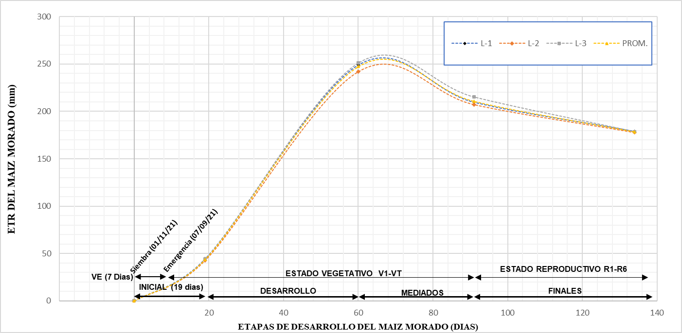
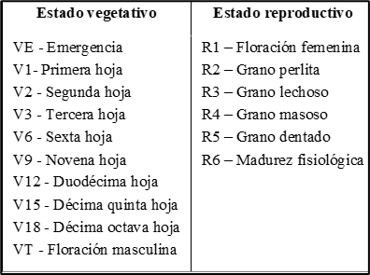
Figura 6
Fluctuación de la evapotranspiración del cultivo del maíz morado para las etapas de desarrollo.

Slide 33
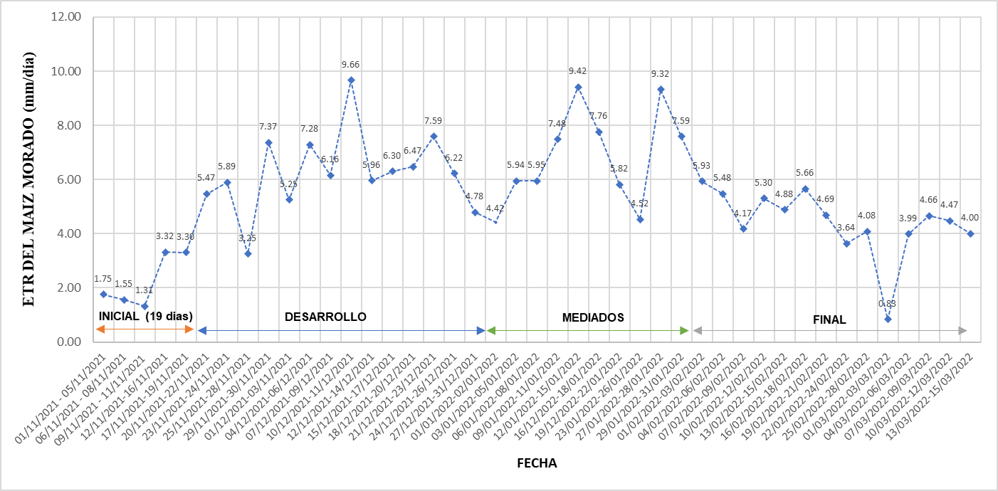
Figura 7
Fluctuación de la evapotranspiración del maíz morado diarias para las etapas de desarrollo.

Slide 34
4.2. Evapotranspiración de Referencia
4.2.1. Evapotranspiración de Referencia mediante lisímetro de drenaje
Tabla 8
Registro del de la Evapotranspiración potencial según las etapas de crecimiento del maíz morado.
Etapas de crecimiento | Fecha | Días | L4-ETP promedio (mm)
Inicial | 01/11/2021 19/11/2021 | 19 | 63.46
Desarrollo | 20/11/2021 31/12/2021 | 60 | 222.70
Mediados | 01/01/2022 31/01/2022 | 31 | 162.92
Final | 01/02/2022 15/03/2022 | 43 | 180.63

Slide 35
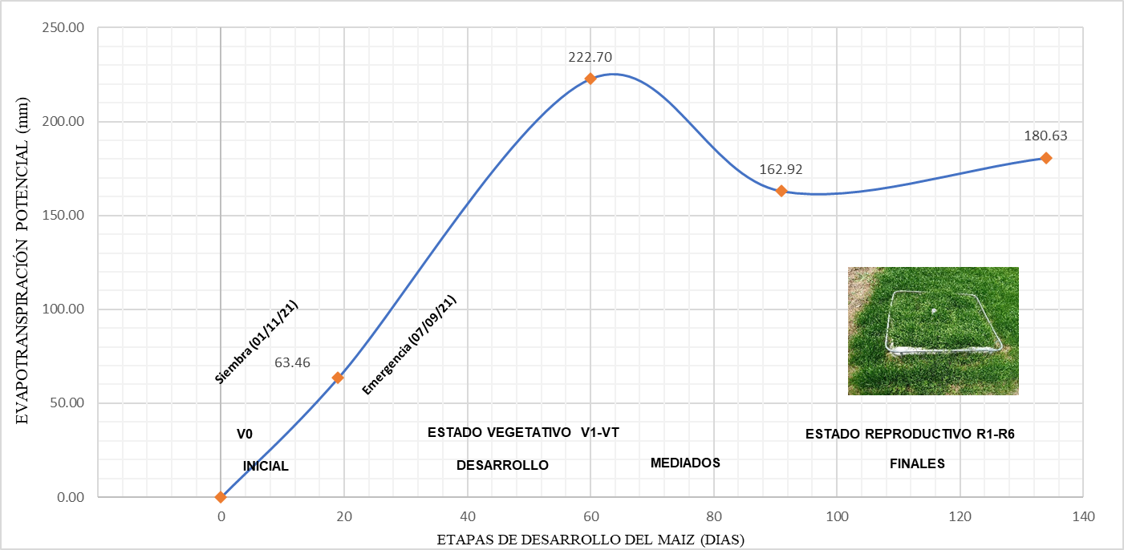
Figura 8
Evapotranspiración de Referencia durante las etapas de crecimiento del maíz morado.

Slide 36
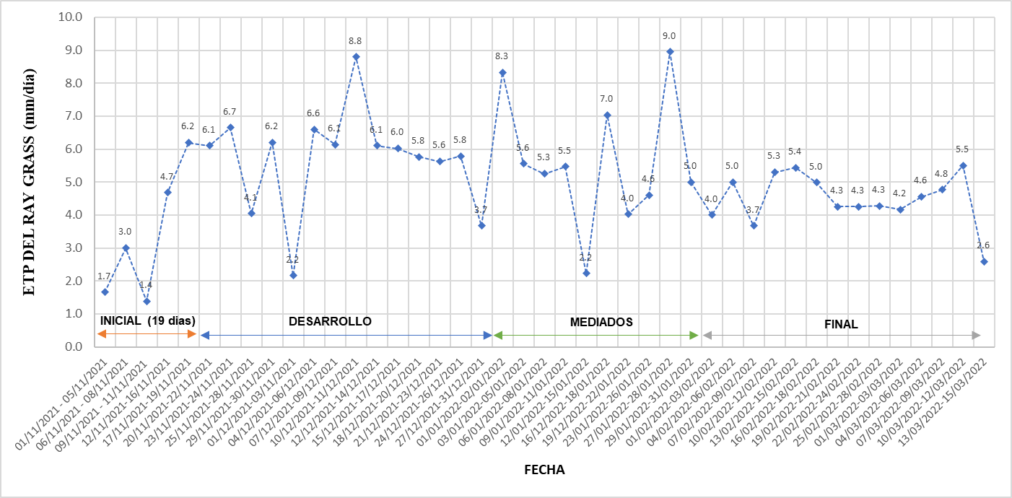
Figura 9
Fluctuación de la evapotranspiración potencial maíz morado para las etapas de desarrollo (mm/día).

Slide 37
4.2.2. Evapotranspiración de Referencia mediante fórmulas empíricas
Tabla 8
Resultado de la Evapotranspiración de referencia para el periodo de 2012-2021
FÓRMULAS | ENE | FEB | MAR | ABR | MAY | JUN | JUL | AGO | SEPT | OCT | NOV | DIC | PROM
BLANEY – CRIDDLE ETP B | 7.87 | 7.64 | 7.39 | 7.05 | 6.1 | 5.98 | 5.87 | 6.78 | 7.11 | 7.81 | 7.77 | 7.96 | 7.11
JENSEN – HAISE ETP JH | 9.77 | 9.76 | 9.23 | 8.38 | 7.32 | 6.62 | 6.54 | 7.50 | 8.66 | 9.60 | 9.87 | 9.79 | 8.59
RADIACIÓN ETP R. | 6.62 | 6.66 | 6.45 | 5.84 | 5.16 | 4.77 | 5.50 | 5.50 | 6.18 | 6.57 | 6.62 | 6.58 | 5.99
HARGREAVES TEMPERATURA ETP HT. | 5.40 | 5.91 | 5.29 | 5.60 | 5.41 | 5.83 | 5.48 | 5.90 | 6.23 | 5.92 | 6.04 | 5.53 | 5.71
HARGREAVES RADIACIÓN ETP HR. | 11.05 | 11.16 | 10.81 | 10.65 | 10.07 | 9.47 | 8.86 | 9.58 | 10.36 | 11.20 | 11.39 | 11.10 | 10.47
THORNTHWAITE ETP THO | 11.31 | 10.30 | 10.49 | 9.10 | 7.81 | 6.49 | 6.23 | 7.67 | 9.18 | 11.24 | 11.35 | 11.38 | 9.38
TURC ETP T. | 6.10 | 6.74 | 6.92 | 7.28 | 6.87 | 6.88 | 6.57 | 6.73 | 7.06 | 6.66 | 6.42 | 5.93 | 6.68

Slide 38
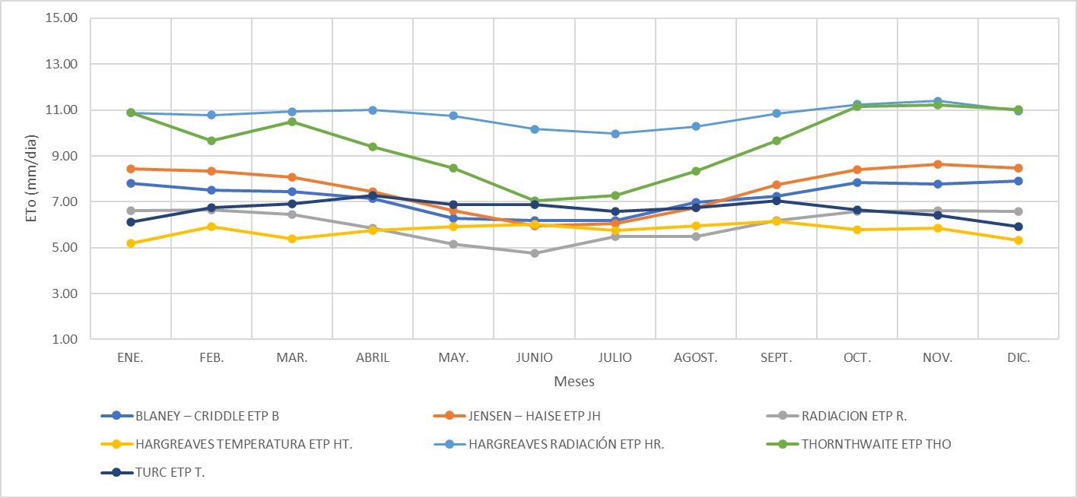
4.3. Evapotranspiración potencial mediante fórmulas empíricas.
Figura 10
Resultado de la Evapotranspiración de Referencia Empleando Fórmulas (mm/día) para un Período de diez Años (2012– 2021).

Slide 39
- Evapotranspiración de Referencia mediante el lisímetro y formulas empíricas.
Tabla 9
Evapotranspiración estimada a través de fórmulas empíricas y lisímetro (noviembre 2021 – marzo 2022).
FÓRMULAS | NOV | DIC. | ENE. | FEB. | MAR. | Prom.
ETo L– Lisímetro | 3.97 | 5.43 | 5.26 | 4.20 | 4.56 | 4.68
ETo HT – Hargreaves Temperatura | 5.61 | 5.66 | 5.79 | 5.73 | 5.23 | 5.60
ETo HR – Hargreaves radiación | 11.06 | 11.58 | 11.53 | 10.63 | 10.86 | 11.13
ETo R –Radiación | 6.62 | 6.59 | 6.61 | 6.66 | 6.45 | 6.59
ETo T – Turc | 6.37 | 6.00 | 6.17 | 6.66 | 6.93 | 6.43
ETo B – Blaney - criddle | 7.67 | 8.11 | 8.03 | 7.47 | 7.41 | 7.74
ETo – Jensen - Haise | 9.71 | 10.03 | 10.00 | 9.50 | 9.26 | 9.70
ETo THO – Thornthwaite | 10.89 | 12.09 | 12.02 | 9.60 | 10.56 | 11.03

Slide 40
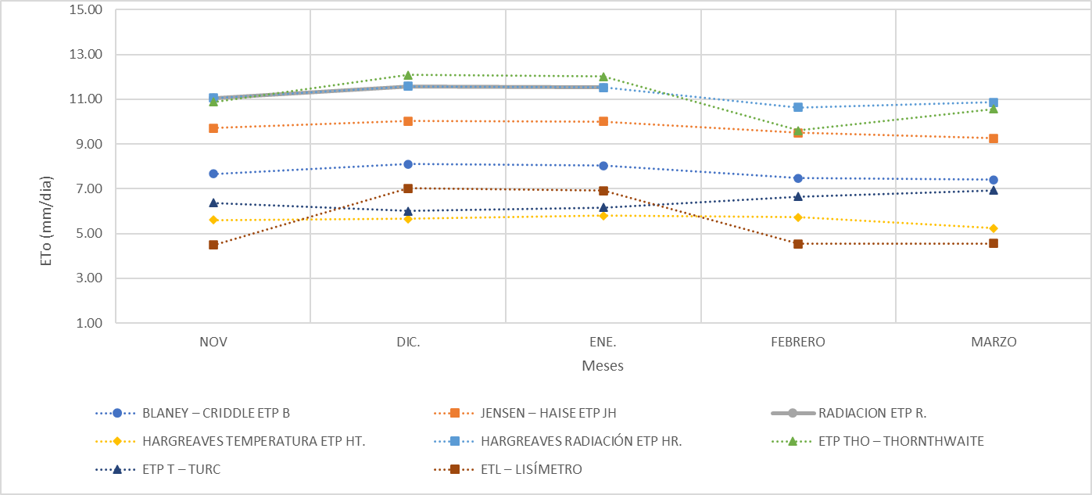
Figura 14
Evapotranspiración Potencial mediante Fórmulas empíricas y método del lisímetro para el periodo 2021-2022.

Slide 41
b. Cálculos del error relativo y error absolutos de la evapotranspiración de Referencia
Tabla 12
Error absoluto de la Evapotranspiración Potencial del lisímetro respecto a las fórmulas empíricas
ETP (mm/día) | ETP (mm/día)
MESES | (rye grass) | Blaney mm/día | Error absoluto | Radiación mm/día | Error absoluto | Hargr. Radiación | Error absoluto | Hargr. Temp. | Error absoluto | Turc mm/día | Error absoluto | Jensen Haise | Error absoluto | Thornthwaite mm/día | Error absoluto
NOVIEMBRE | 3.97 | 7.67 | 3.7 | 6.62 | 2.7 | 11.06 | 7.1 | 5.61 | 4.0 | 6.17 | 6.2 | 9.71 | 9.7 | 10.89 | 10.9
DICIEMBRE | 5.43 | 8.11 | 2.7 | 6.58 | 1.2 | 11.58 | 6.2 | 5.66 | 5.4 | 6.65 | 6.7 | 10.03 | 10 | 12.09 | 12.1
ENERO | 5.26 | 8.03 | 2.8 | 6.62 | 1.4 | 11.53 | 6.3 | 5.79 | 5.3 | 6.93 | 6.9 | 10 | 10 | 12.02 | 12
FEBRERO | 4.2 | 7.47 | 3.3 | 6.66 | 2.5 | 10.63 | 6.4 | 5.73 | 4.2 | 6.37 | 6.4 | 9.58 | 9.6 | 9.6 | 9.6
MARZO | 4.56 | 7.41 | 2.8 | 6.45 | 1.9 | 10.86 | 6.3 | 5.23 | 4.6 | 6 | 6 | 9.18 | 9.2 | 10.562893 | 10.6
Promedio | 4.89 | 7.93 | 3.05 | 6.61 | 1.9 | 11.39 | 6.45 | 5.69 | 4.68 | 6.58 | 6.42 | 9.91 | 9.7 | 11.67 | 11.03

Slide 42
Tabla 13
Error relativo de la Evapotranspiración Potencial del lisímetro respecto a las fórmulas empíricas.
MESES | ETP (rye grass) mm/día | ETP Blaney mm/día | ERROR RELATIVO % | ETP Radiación mm/día | ERROR RELATIVO % | ETP Hargr. Radiación mm/día | ERROR RELATIVO % | ETP Hargr. Temp. mm/día | ERROR RELATIVO % | ETP Turc mm/día | ERROR RELATIVO % | ETP Jensen Haise mm/día | ERROR RELATIVO % | ETP Thornthwaite mm/día | ERROR RELATIVO %
NOVIEMBRE | 3.97 | 7.67 | 93.2 | 6.62 | 66.8 | 11.06 | 178.7 | 5.61 | 41.3 | 6.17 | 55.5 | 9.71 | 144.6 | 10.89 | 174.4
DICIEMBRE | 5.43 | 8.11 | 49.3 | 6.58 | 21.3 | 11.58 | 113.3 | 5.66 | 4.3 | 6.65 | 22.5 | 10.03 | 84.7 | 12.09 | 122.7
ENERO | 5.26 | 8.03 | 52.6 | 6.62 | 25.8 | 11.53 | 119.3 | 5.79 | 10.1 | 6.93 | 31.7 | 10.00 | 90.2 | 12.02 | 128.5
FEBRERO | 4.20 | 7.47 | 77.9 | 6.66 | 58.6 | 10.63 | 153.0 | 5.73 | 36.5 | 6.37 | 51.6 | 9.58 | 128.0 | 9.6 | 128.6
MARZO | 4.56 | 7.41 | 62.5 | 6.45 | 41.5 | 10.86 | 138.3 | 5.23 | 14.8 | 6.00 | 31.5 | 9.18 | 101.3 | 10.56 | 131.6
Promedio | 4.89 | 7.93 | 67.10 | 6.61 | 42.79 | 11.39 | 140.51 | 5.69 | 21.39 | 6.58 | 38.56 | 9.91 | 109.76 | 11.67 | 137.16
Desviación Estándar | 1.34 |  | 18.32 |  | 19.88 |  | 26.49 |  | 16.49 |  | 14.23 |  | 25.66 |  | 21.08

Slide 43

Figura 15
Distribución de la de la desviación estándar de la evapotranspiración de Referencia estimada por diferentes métodos.

Slide 44
4.3. Coeficiente de cultivo (Kc) del maíz morado.
Tabla 7
Registro del coeficiente de cultivo del Maíz Morado (Kc) por cada etapa de crecimiento.
Etapas de crecimiento | Fecha | Días | ETR promedio (mm/día) | ETP promedio (mm/día) | KC promedio
Inicial | 01/11/2021 19/11/2021 | 19 | 43.86 | 63.46 | 0.69
Desarrollo | 20/11/2021 31/12/2021 | 60 | 247.41 | 222.70 | 1.10
Mediados | 01/01/2022 31/01/2022 | 31 | 210.71 | 162.92 | 1.28
Final | 01/02/2022 15/03/2022 | 43 | 178.47 | 180.63 | 0.99

Slide 45

Figura 11
Curva del coeficiente de cultivo del maíz morado.

Slide 46

Curva del coeficiente de cultivo del maíz morado bajo las condiciones edafoclimáticas de Cayhuayna

Slide 47
v. conclusiones
1. Evapotranspiración del cultivo del maíz morado (ETc)
Los resultados obtenidos para las diferentes etapas de crecimiento fueron los siguientes: en la etapa inicial se registró una evapotranspiración de 43.86 mm, en la etapa de desarrollo se obtuvo una evapotranspiración de 247.41 mm, en la etapa intermedia se alcanzó una evapotranspiración de 210.71 mm y, finalmente, en la etapa final se observó una evapotranspiración de 178.47 mm.
3) Evapotranspiración de referencia (ETo)
Los resultados obtenidos para la etapa de desarrollo fueron los siguientes: en la etapa inicial se registró una evapotranspiración de 63.46 mm, durante la etapa de desarrollo se obtuvo una evapotranspiración de 222.70 mm, en la etapa intermedia se alcanzó una evapotranspiración de 162.92 mm y, finalmente, en la etapa final se observó una evapotranspiración de 180.63 mm.
2) Coeficiente de Cultivo del Maíz Morado
Los resultados obtenidos fueron los siguientes: en la etapa inicial, se registró un valor de 0.69; en la etapa de desarrollo, el valor fue de 1.10; en la etapa intermedia, se obtuvo un valor de 1.28; y en la etapa final, se registró un valor de 0.99.

Slide 48
VII. RECOMENDACIONES
vI. RECOMENDACIONES
1
Realizar investigaciones similares en diferentes zonas del país para aportar nuevos conocimientos sobre Coeficiente de cultivo (Kc), evapotranspiración de referencia y evapotranspiración del Cultivo a fin de planificar correctamente el riego.
4
Realizar investigaciones para determinar la evapotranspiración de referencia (ETo) usando formulas empíricas propuestas por otros investigadores y compararlas con el método directo
2
Efectuar estudios comparativos entre el lisímetro de drenaje y lisímetro de pesada, considerando las mismas condiciones edafoclimáticas.
5
Usar el método empírico de Hargreaves Temperatura y Turc para estimar la evapotranspiración de referencia (ETo) estas estadísticamente son las que presentan menor error relativo en comparación al método del lisímetro.
3
Elaborar estudios para riego en cultivos de maíz morado usando el coeficiente de cultivo (Kc) en las etapas de inicial de 0.69; desarrollo 1.10; Mediados 1.28 y la etapa final de 0.99 en las zonas productoras de maíz morado de la región Huánuco.

Slide 49
Gracias por su atención…

